Slide 1

C&E I jornadas
06.02.2026
Deja de estar quieto:
cómo el movimiento apaga la alarma del estrés
Joan Xamena Ferrá

Slide 2
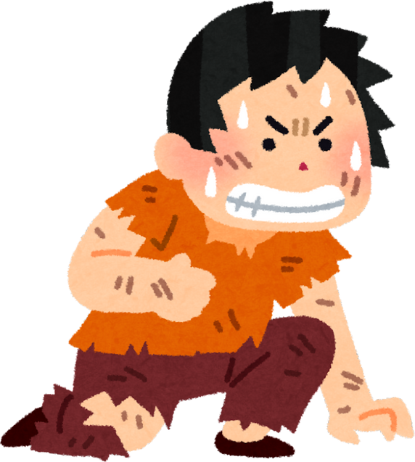

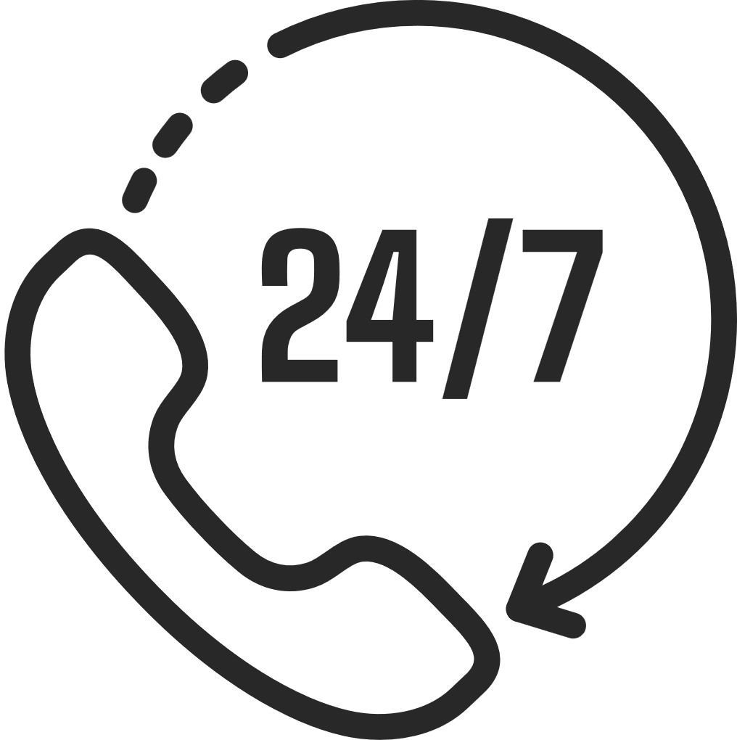

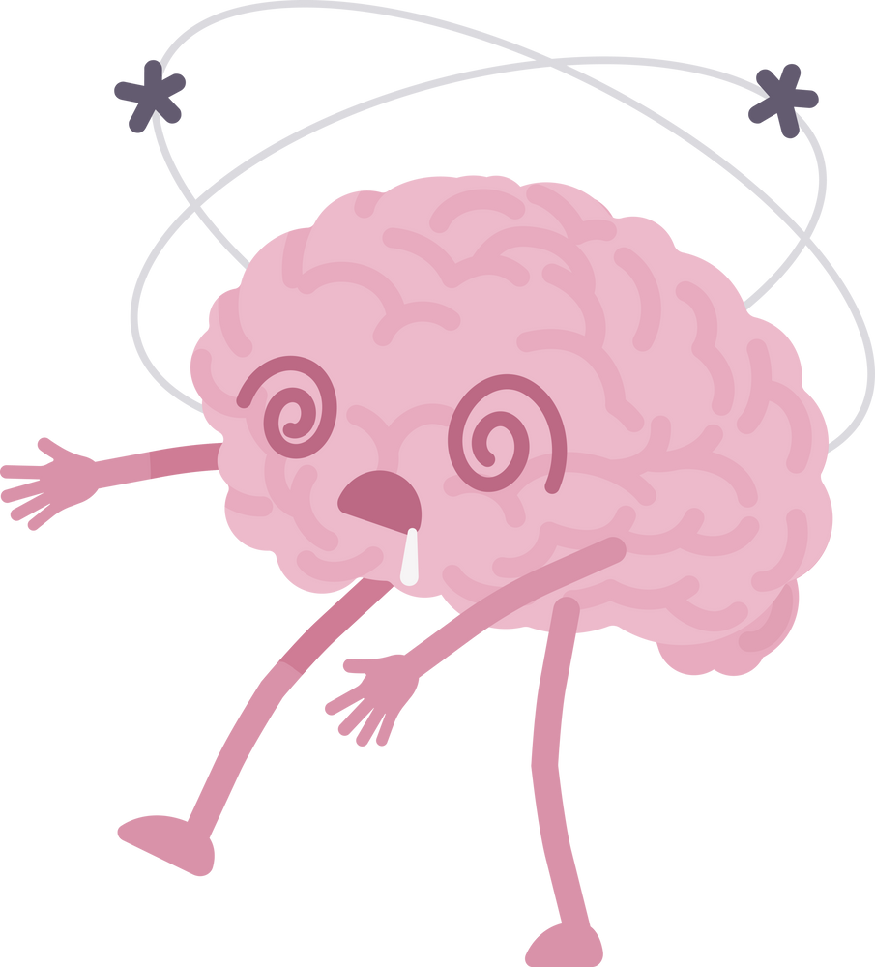
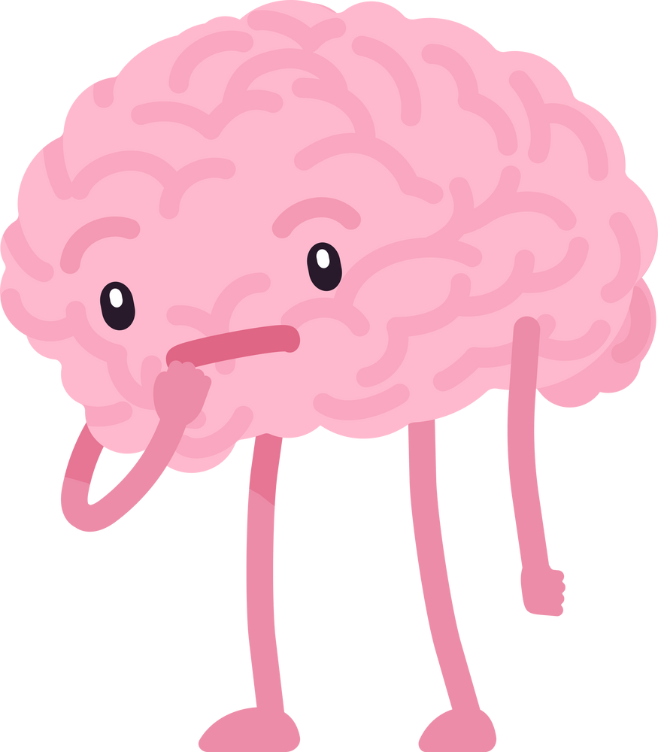

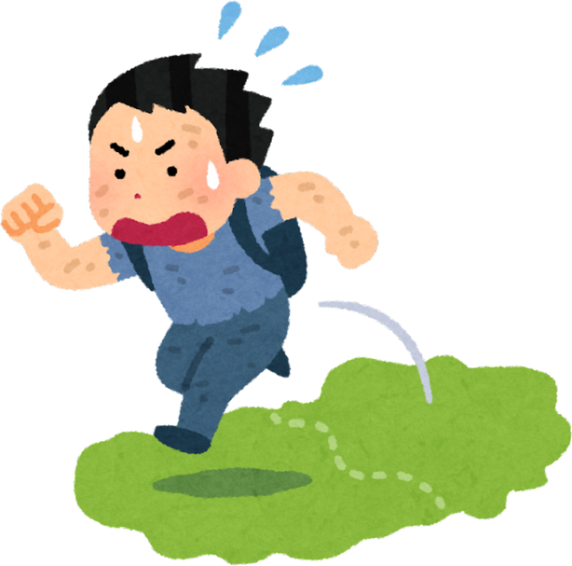
¿Bueno o malo?
¿Efectos?
Estrés agudo
Estrés crónico
Estrés

Slide 3
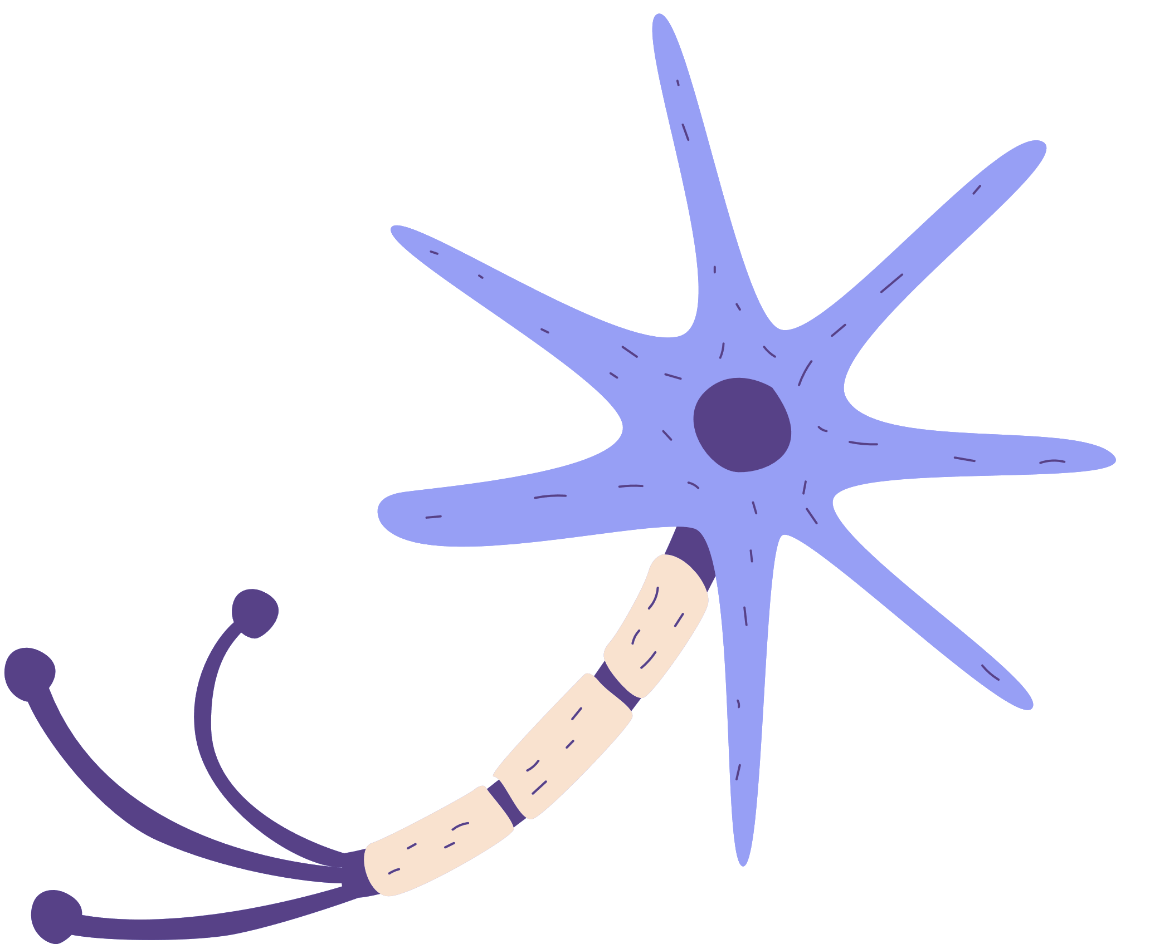
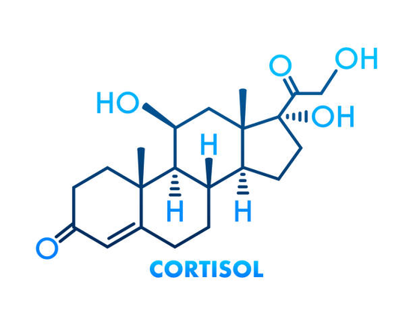
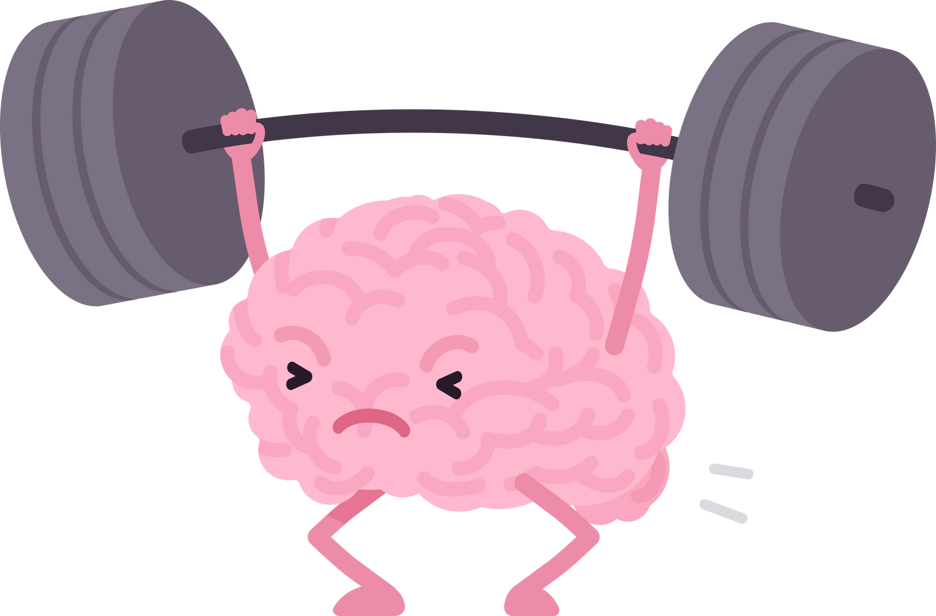
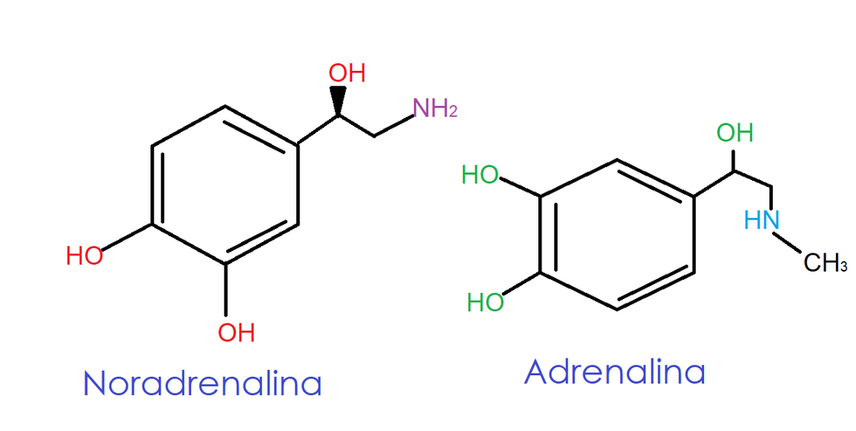
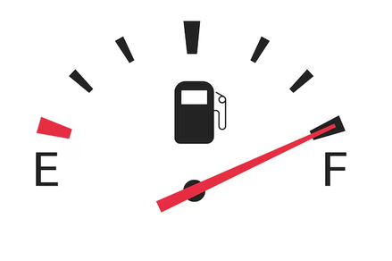

Sistema nervioso simpático constantemente activo
Estrés
Vaccarino & Bremner (2024)
Notes:
la noradrenalina es más sostenida en el tiempo, la adrenalina actúa rapidamente en situaciones de huida o enfrentamiento.
en estrés crónico, se libera más noradrenalina.
el cortisol es más sostenido en el tiempo aún, y es un regulador, a diferencia de los otros dos que son activadores.
unos activan, el cortisol regula esa activacion.

Slide 4
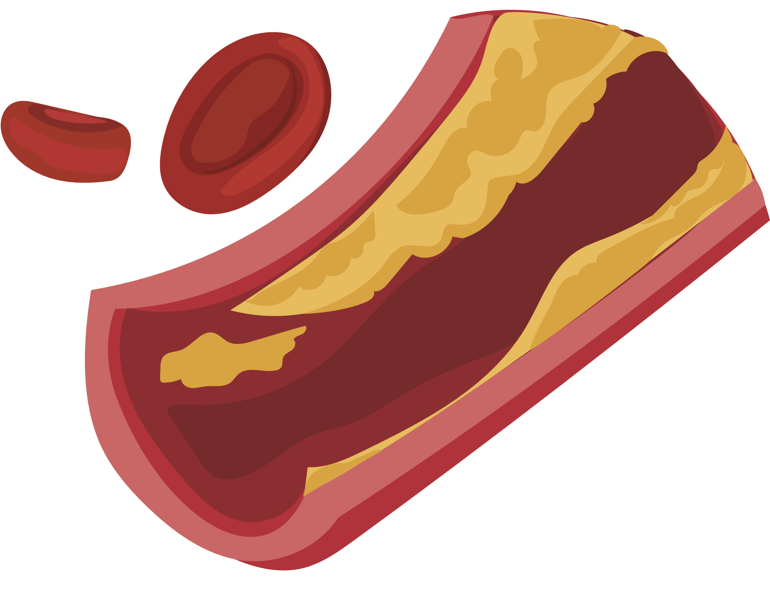
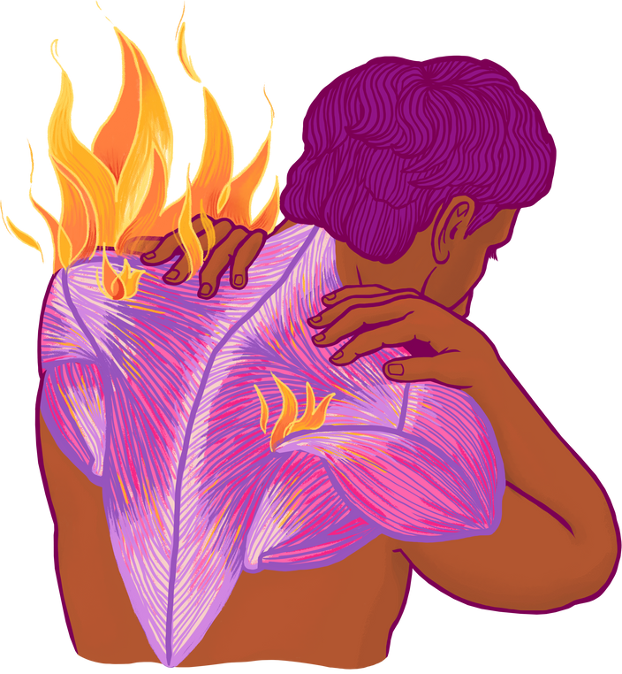
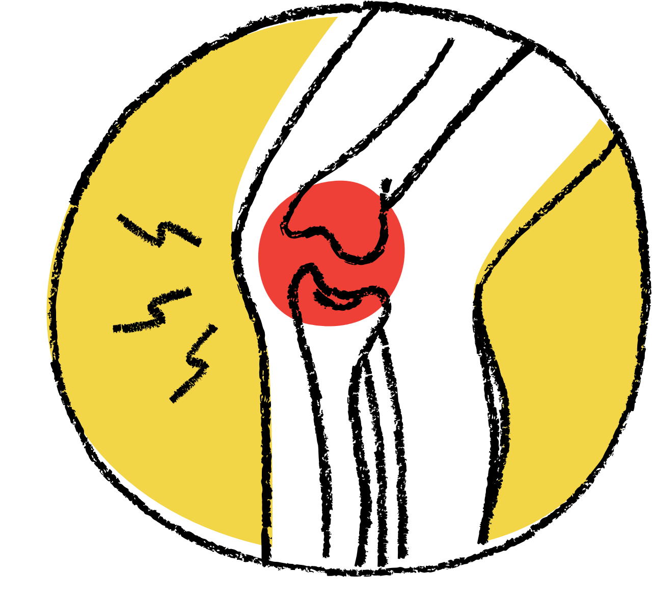
La paradoja del cortisol
Suele tener efecto antiinflamatorio
pero ante estrés crónico
Estrés
Vaccarino & Bremner (2024), Guidi et al., (2021)

Slide 5

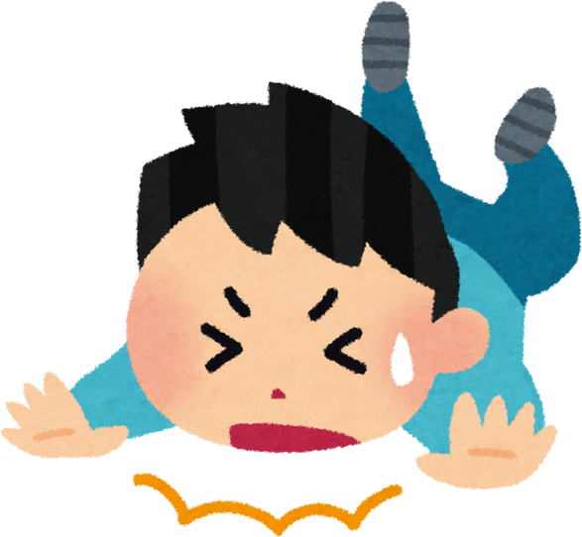
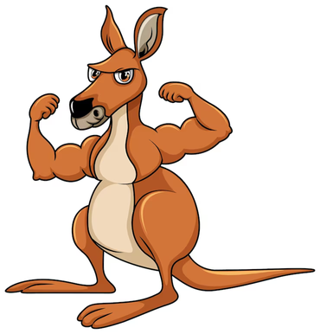
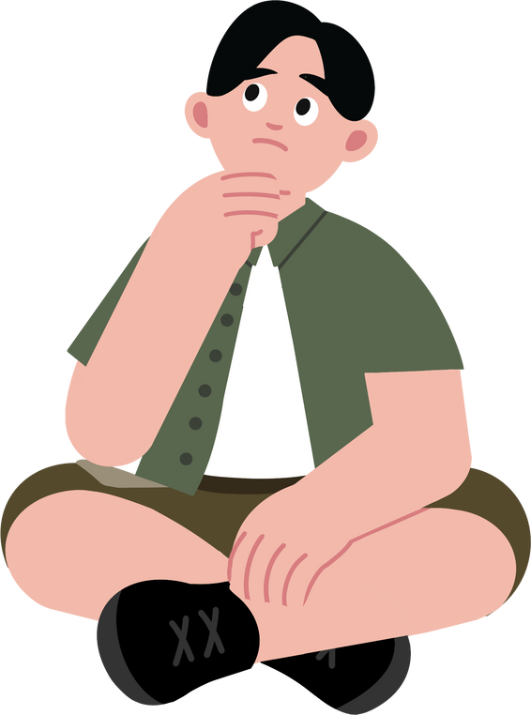
¿Por qué?
Día 1
Día 3
Día 2
Estrés

Slide 6

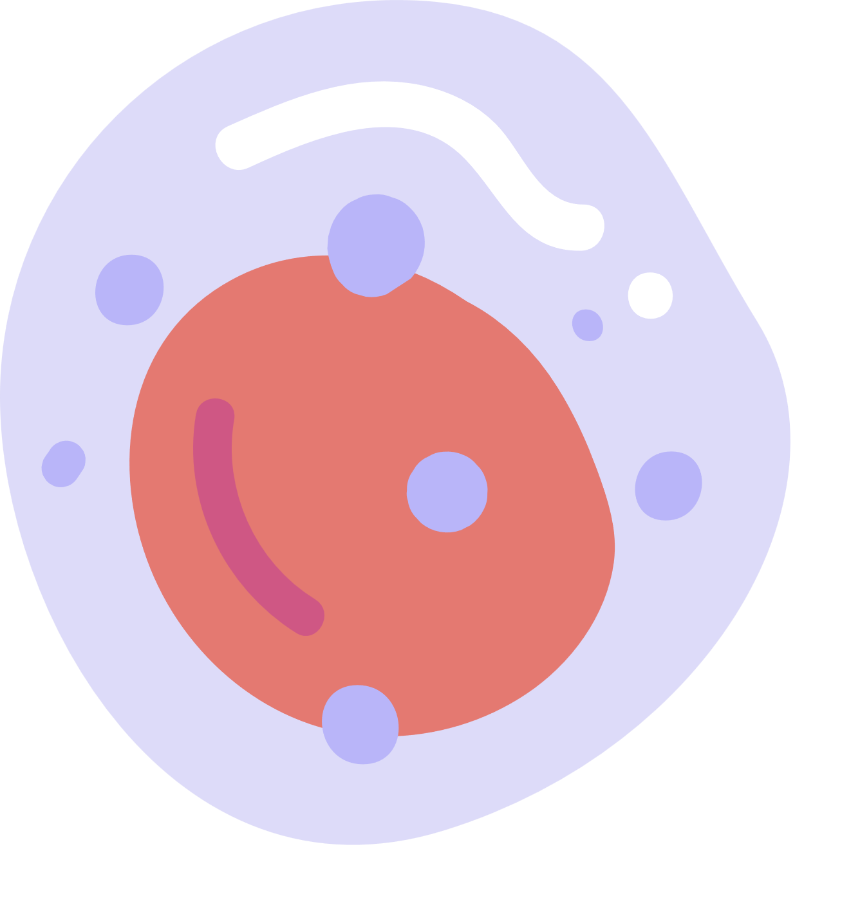


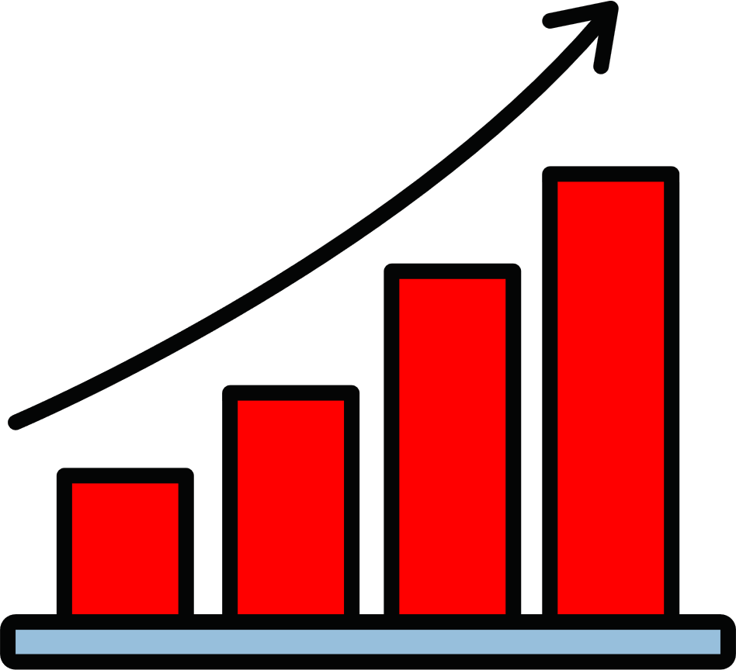
Nuestras células también se acostumbran
Estrés
Vaccarino & Bremner (2024)
Notes:
Los receptores (GR) se dividen en dos Gralfa (aceptan el cortisol y hacen su efecto correcto) y Grbeta (no acepta al cortisol y bloquea al alfa)
En estrés cronic, los beta aumentan en cantidad (por necesidad del organismo de no estar en inmunosupresión crónica, y pq las citocinas proinflamatorias estimulan su producción)

Slide 7
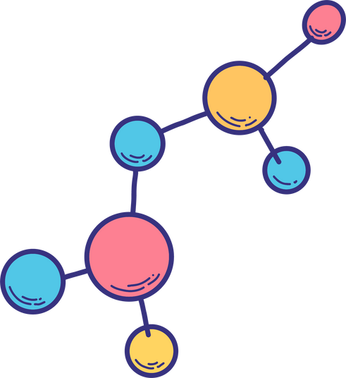
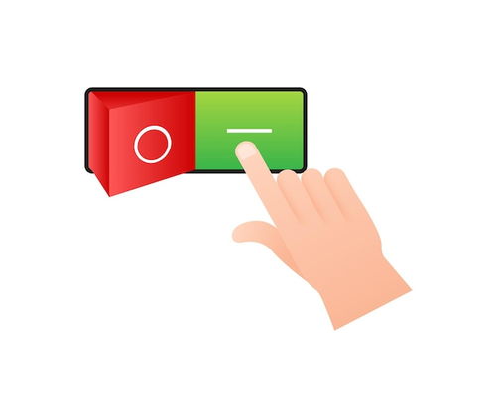
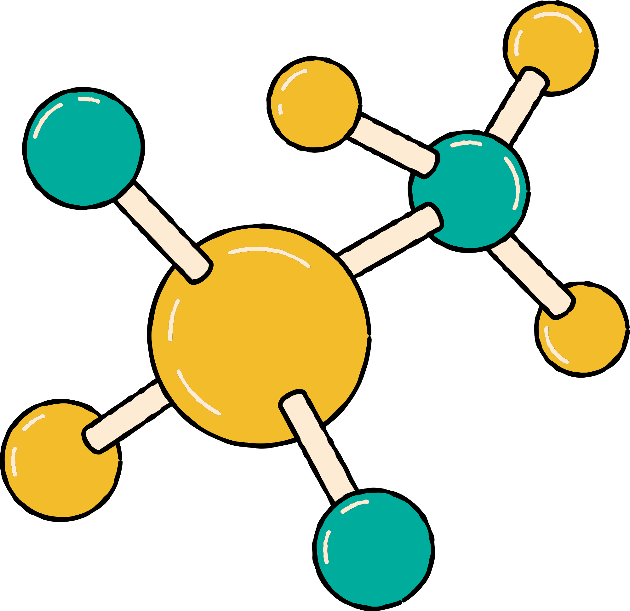
IL-6
Activadores de moléculas proinflamatorias
TNF-A
Estrés
Notes:
El cuerpo tb crea resistencia a estas, pero no es suficiente.
El cortisol es el freno y está estropeado, la adrenalina/noradrenalina son el acelerador, y, aunque el acelerador funciona peor, como no hay freno, se sigue acelerando y por tanto, se sigue inflamando el cuerpo.

Slide 8
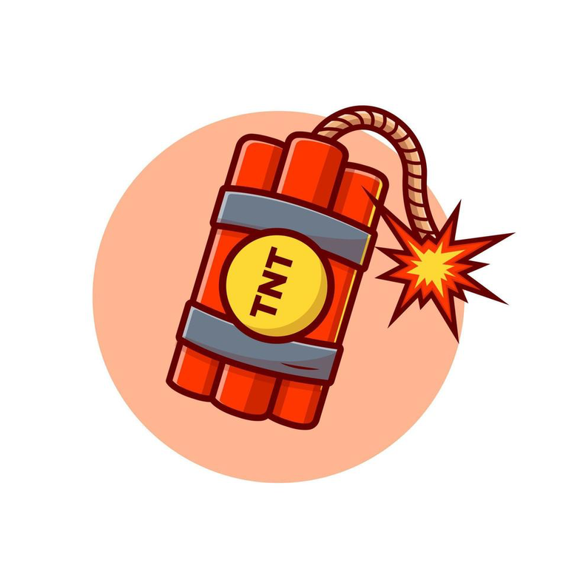
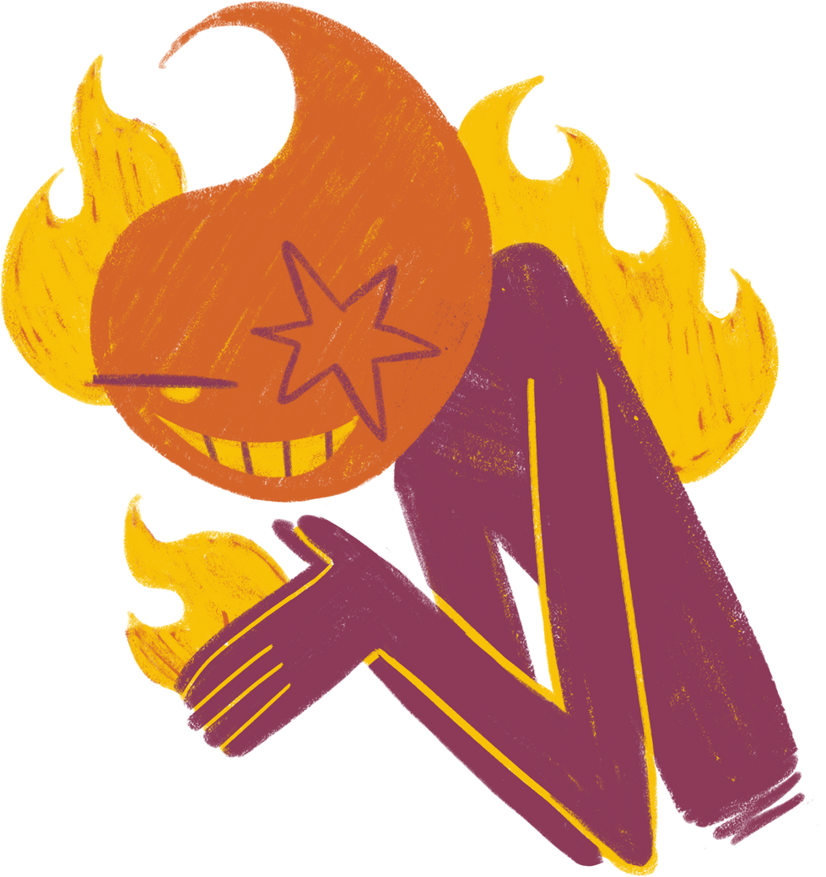

Carga Alostática
No es un diagnóstico, es un marco explicativo
Estrés
Guidi et al., (2021)
Notes:
Sí, es regulable.Requiere tiempo y coherencia.Algunos sistemas mejoran antes que otros.Incluso cuando no se revierte del todo, el riesgo baja
Gente super estresada puede no tener carga alostatica elevada, y gente no estresada sí (si lo ha estado previamente durante mucho tiempo).

Slide 9

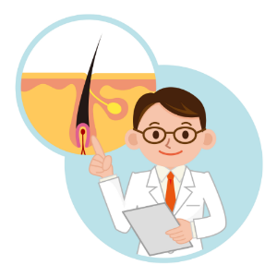
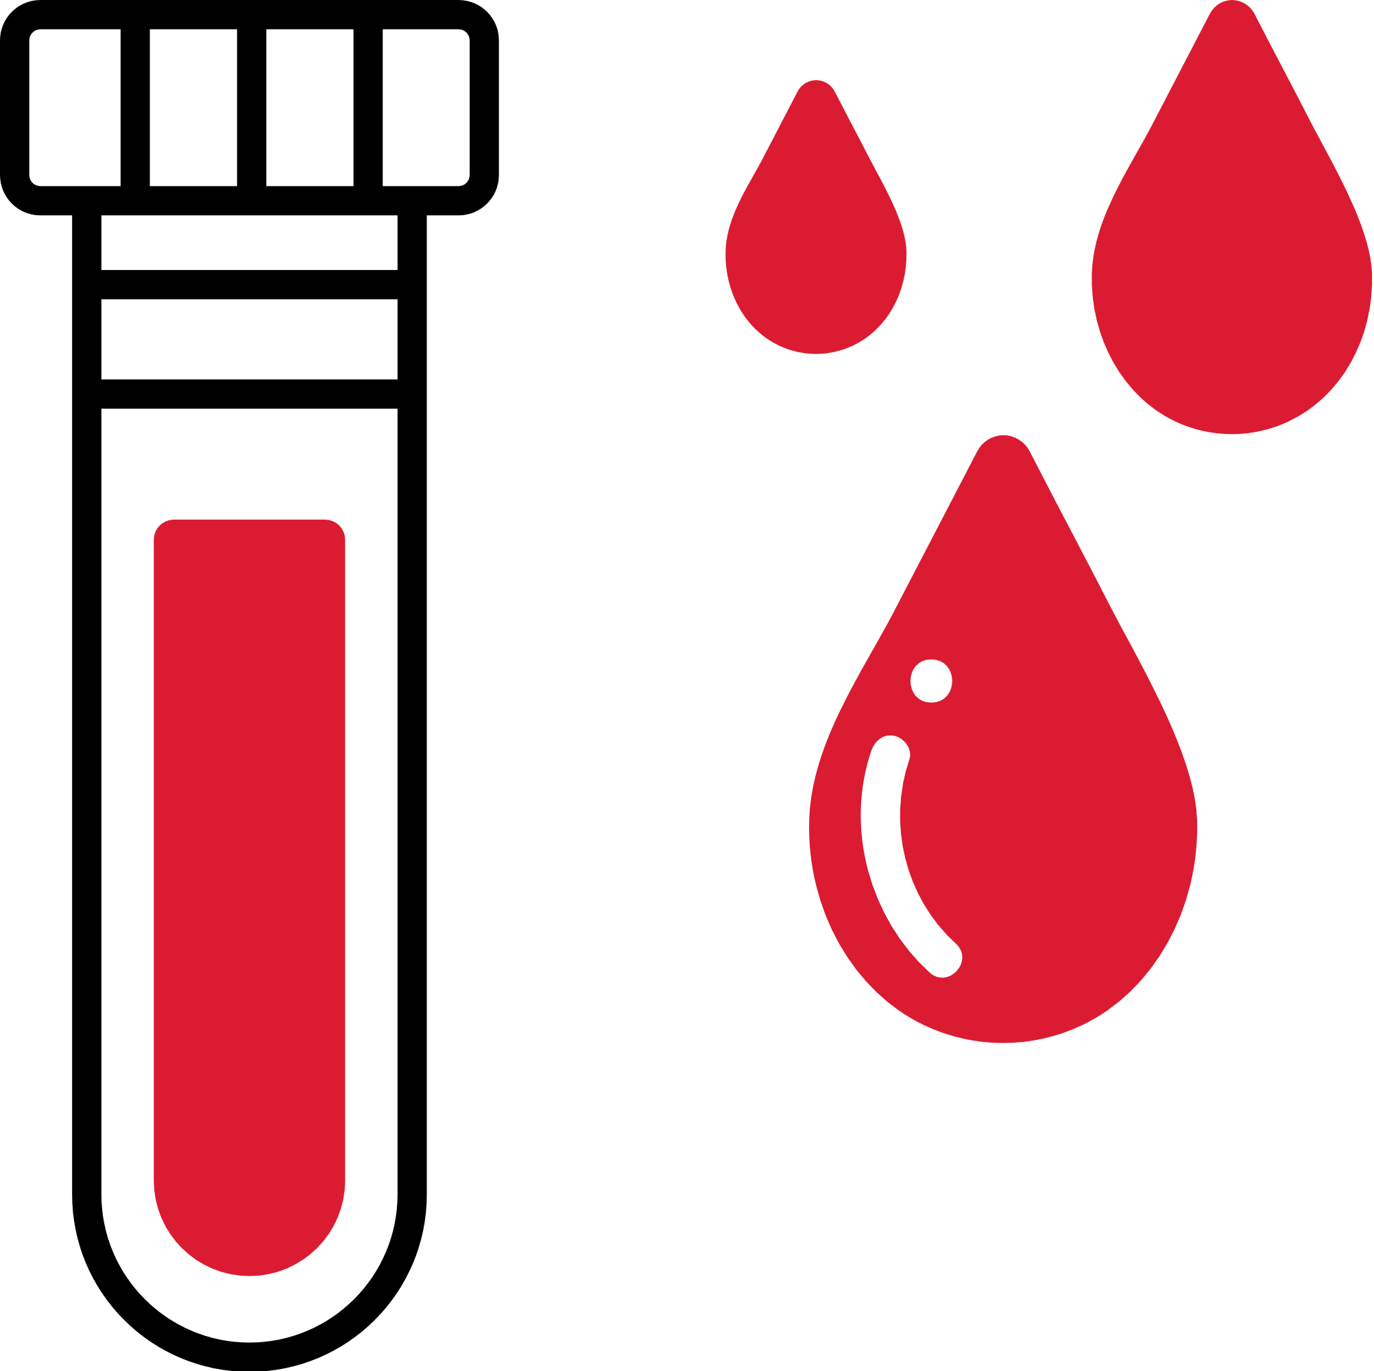
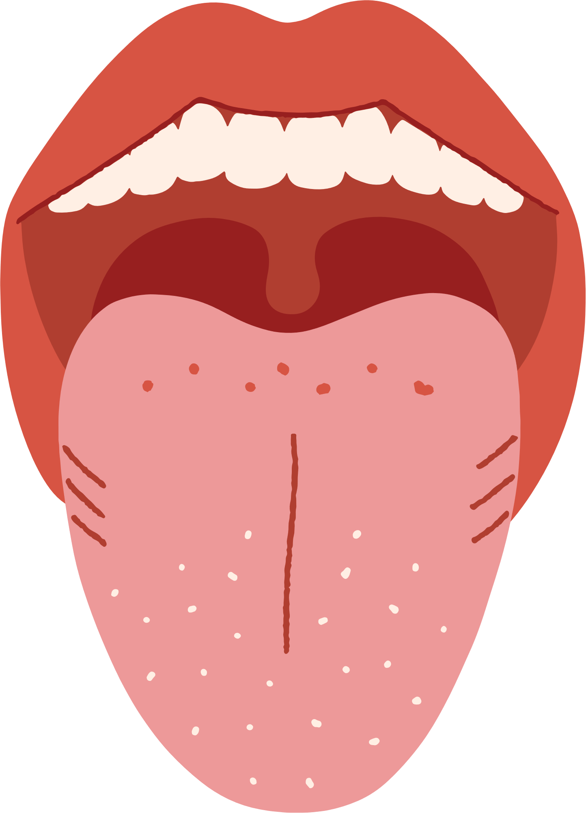

Biomarcadores biológicos
Sirven para medir carga alostática
¡¡Estrés percibido en los últimos meses!!
Presión arterial
Glucosa
Adrenalina...
Cortisol en el pelo
Estrés
Noushad et al., (2021)
Notes:
se coge una muestra de la nuca, y el pelo crece 1cm al mes aprox, por tanto, según cuanta longitud cojas, sabrás el estrés percibido en ese tiempo. Laboratorios, estudios, neuroinmunología, etc

Slide 10
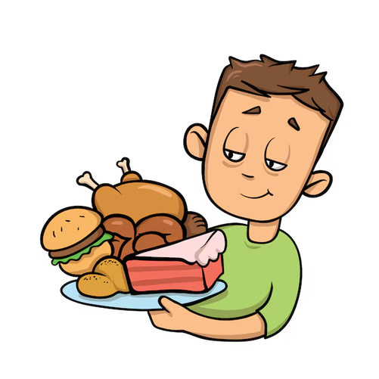
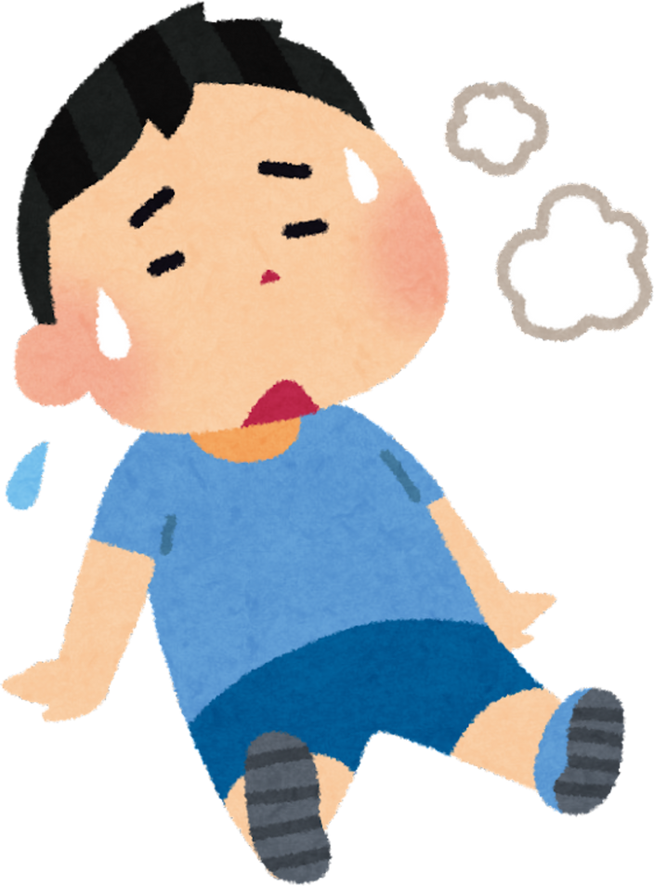

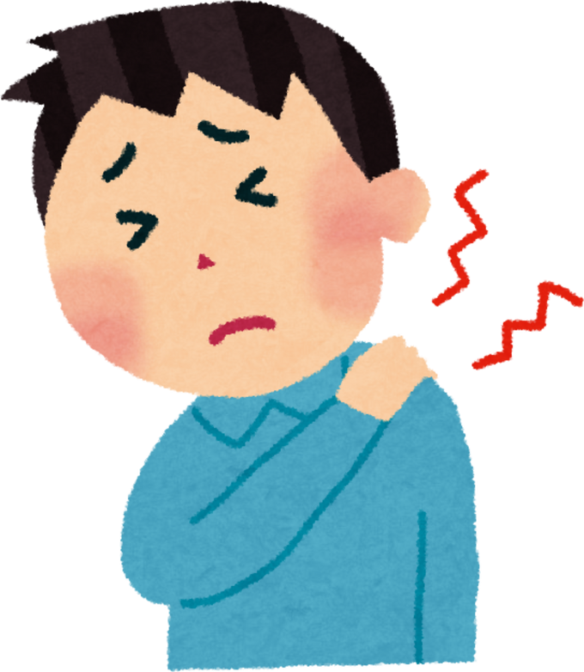
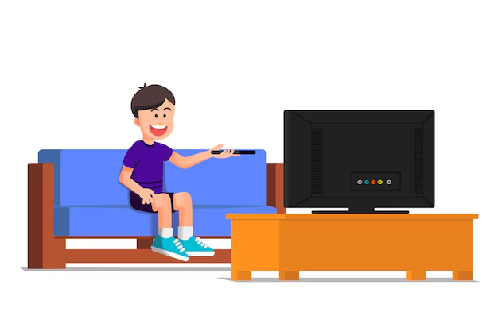
Y ahora, ¿qué?
Sedentarismo
Notes:
cansancio persistente
mala recuperación
infecciones frecuentes
dificultad para dormir
tensión alta mantenida
alteraciones metabólicas

Slide 11


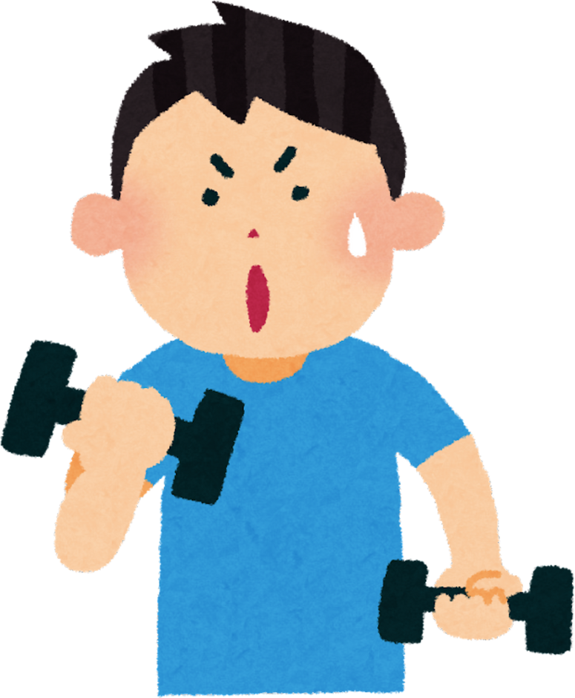
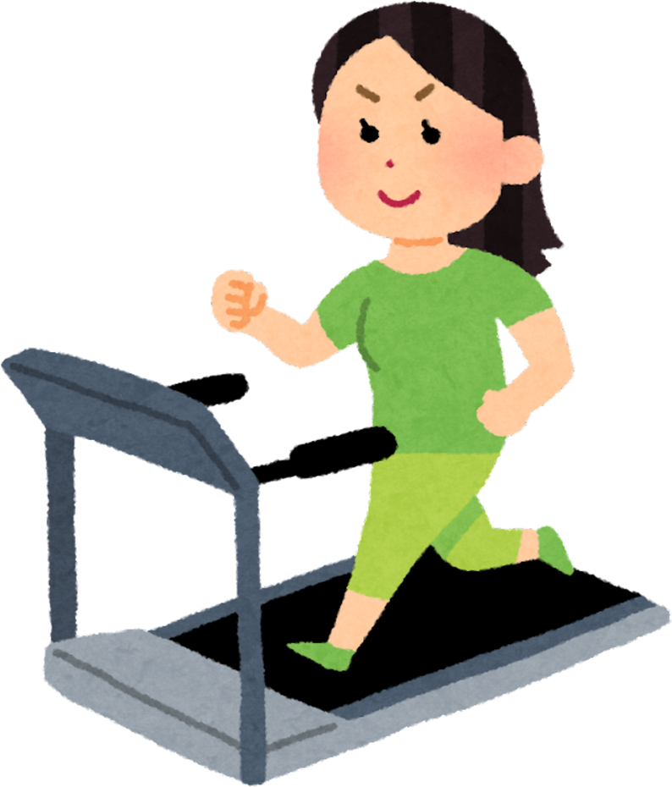
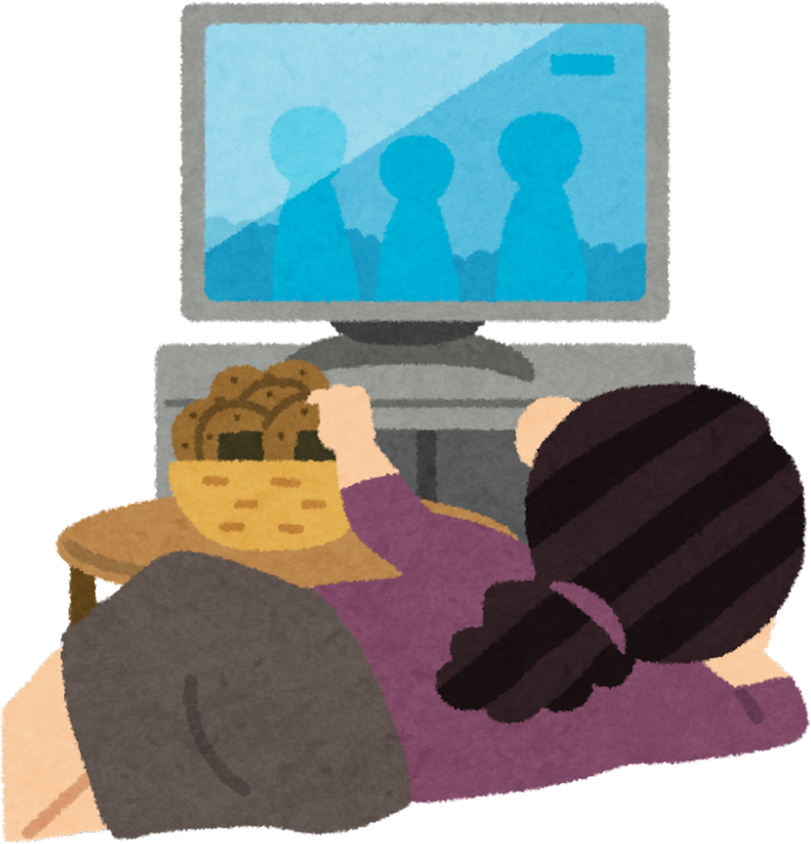
Falsa creencia
30 minutos- 1 hora
8-12 horas
Sedentarismo
Ekelund et al., (2019)

Slide 12
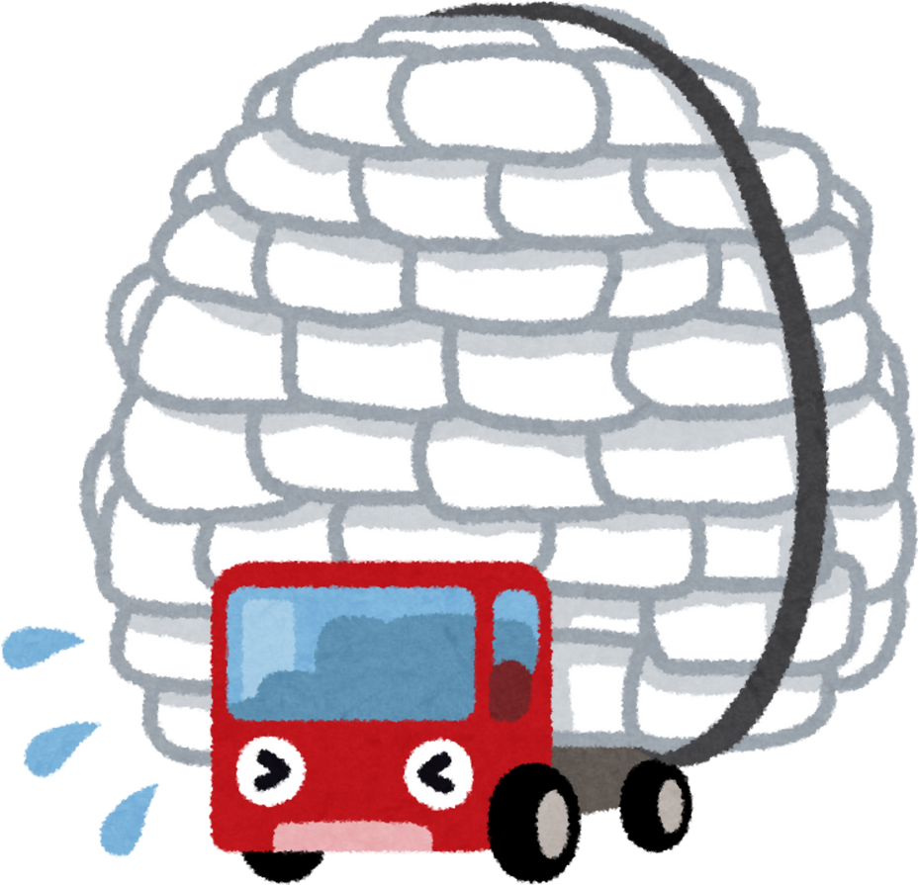
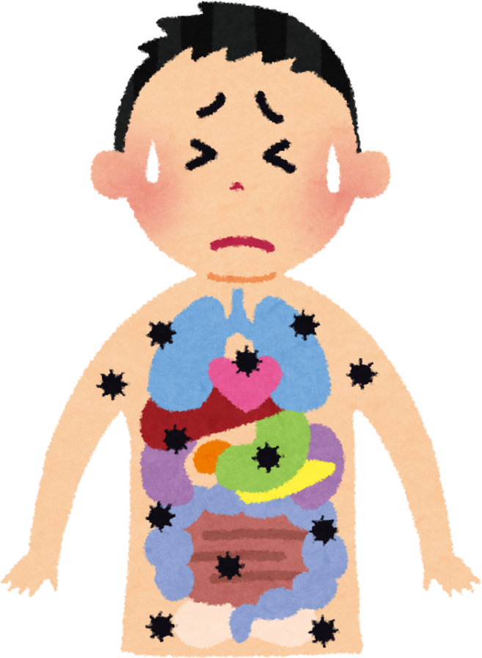
El sedentarismo tiene sus propios efectos
Independientemente del ejercicio realizado
Exceso de energía en forma de glucosa
Resistencia a la insulina
Más inflamación
Sedentarismo
Patterson et al., (2018)

Slide 13
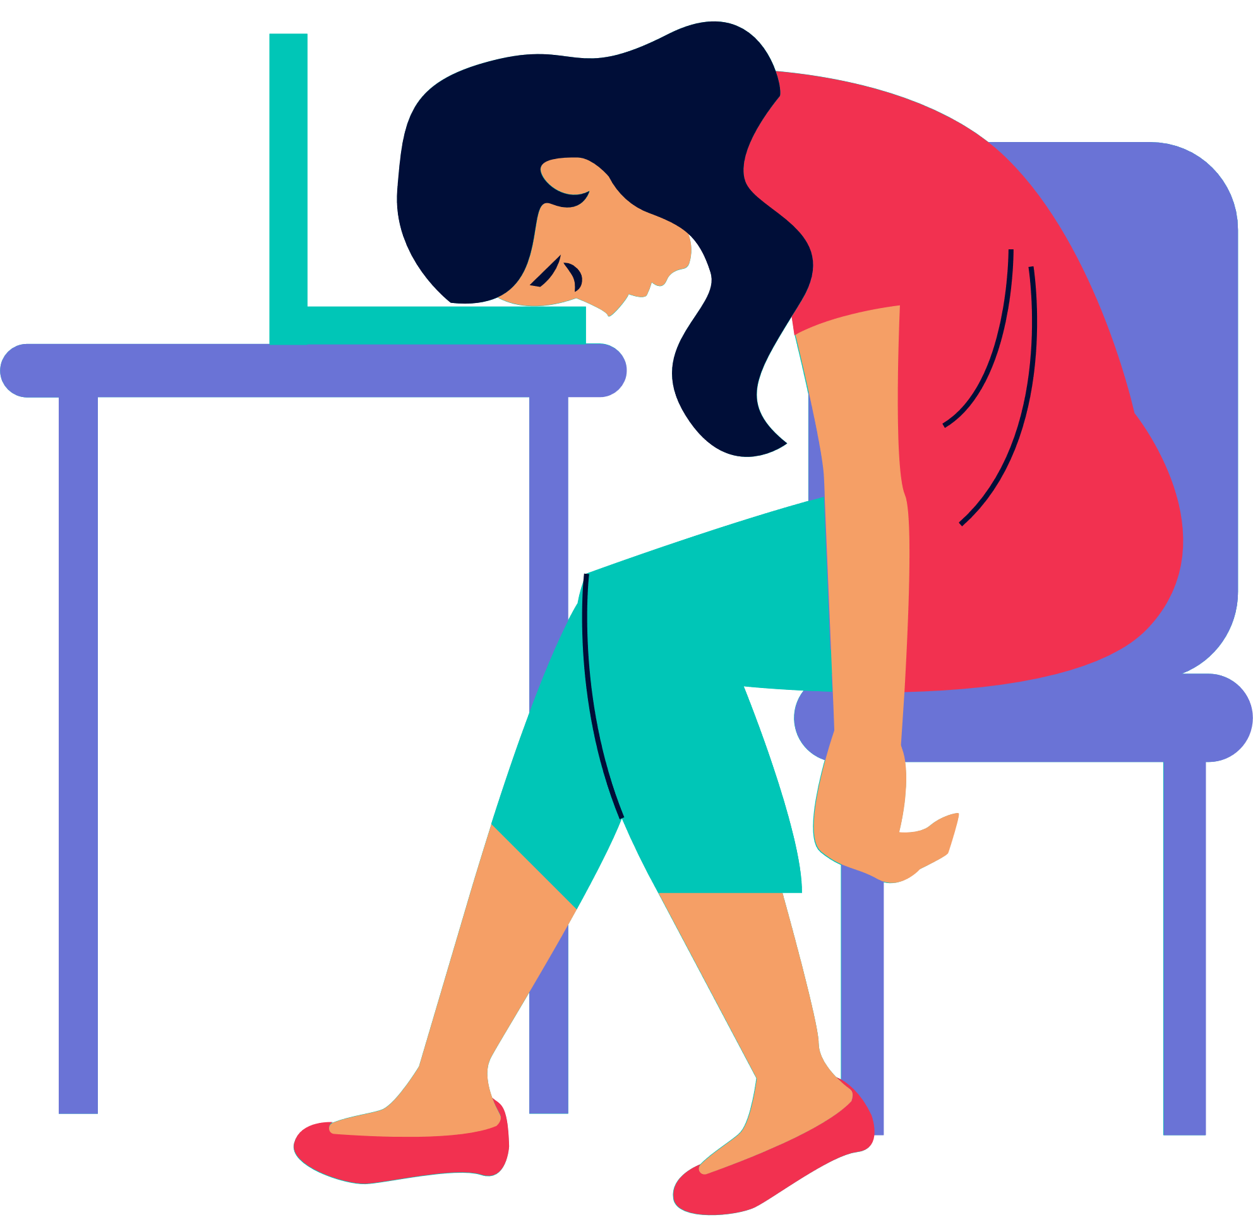
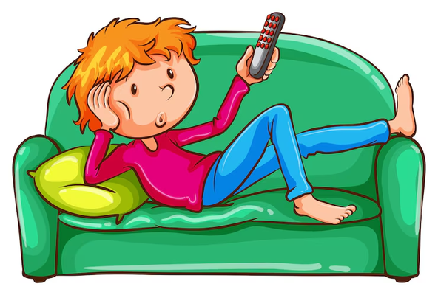

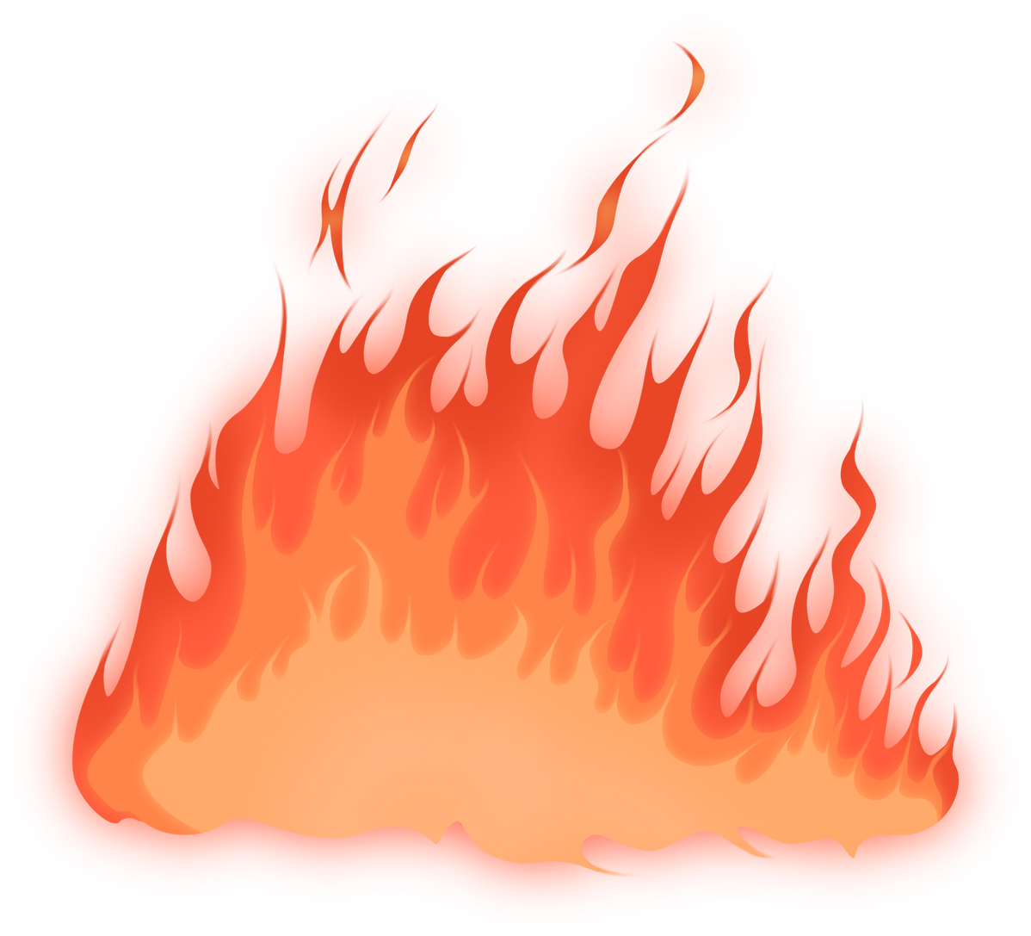
Esto va a petar en cualquier momento...
Estrés crónico
Sedentarismo
Pero...
Sedentarismo

Slide 14

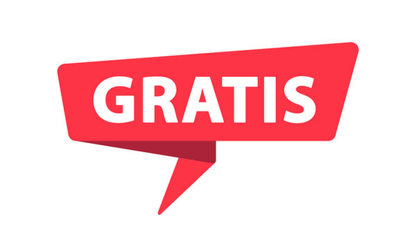

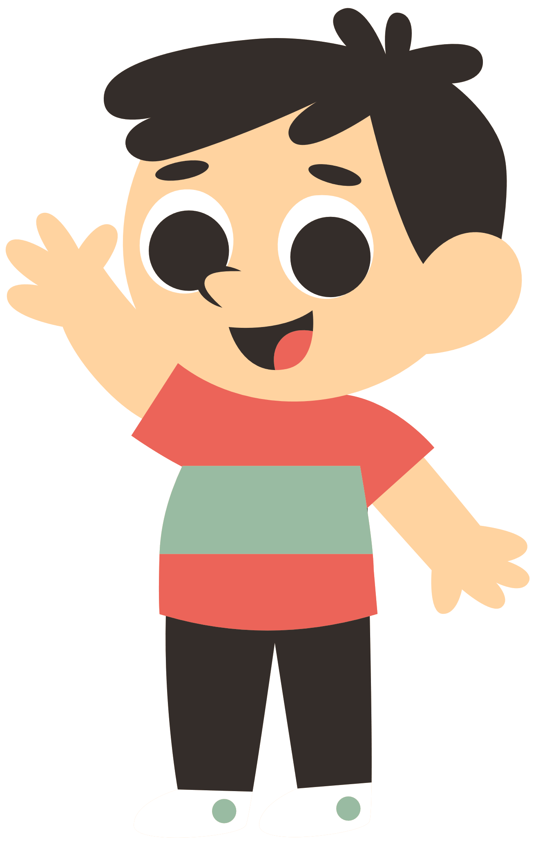
El ejercicio
Ejercicio

Slide 15
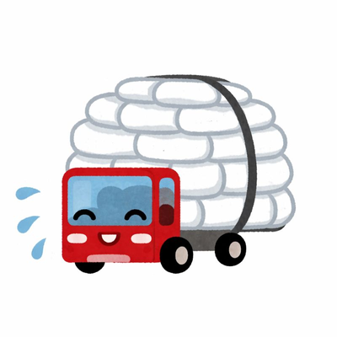
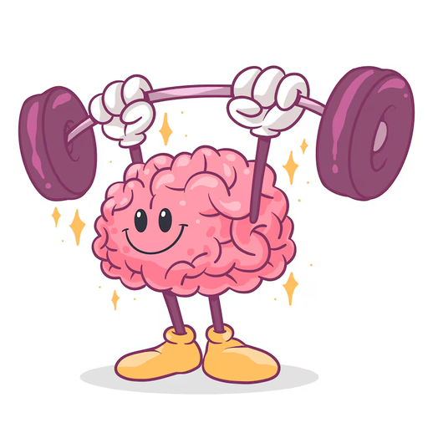

Efectos del ejercicio
Algunos de ellos...
Utiliza glucosa
Sensibilización a la insulina
Libera endorfinas
Regula el metabolismo
Ejercicio
Moyers et al., (2023)
Notes:
Aumenta citocinas antiinflamatorias, disminuye las proinflamatorias (ayuda a disminuir GR-beta), aumentan GR-alfa

Slide 16
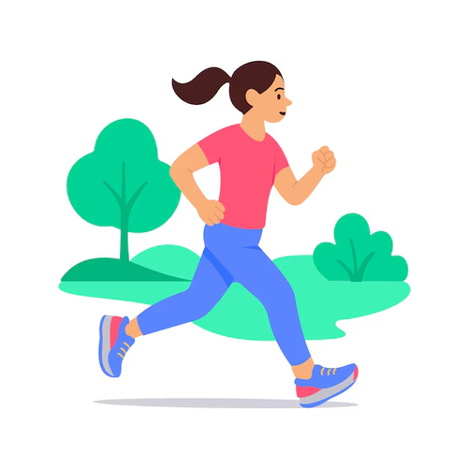
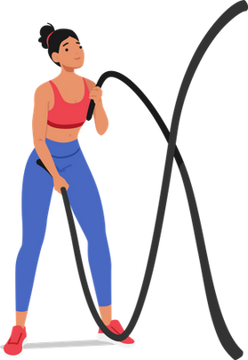
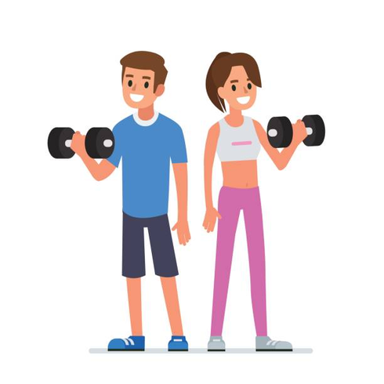
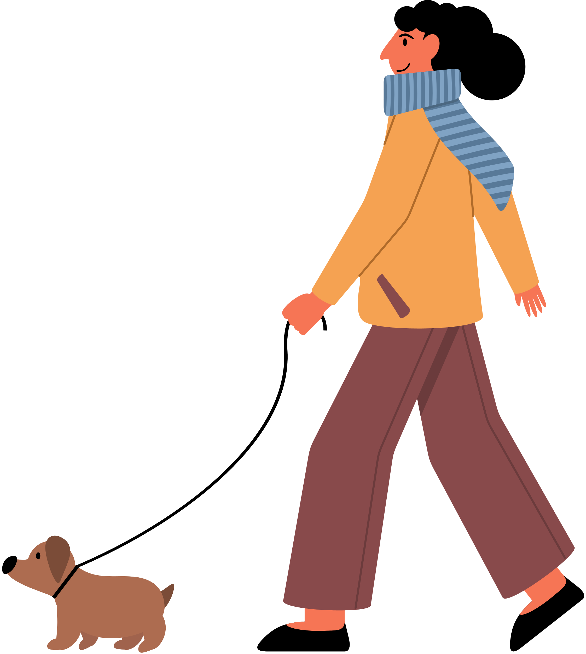
¿Cuánto debo hacer?
Según la OMS
Efectos proporcionales a la intensidad!!
150–300 min/semana de actividad moderada
75–150 min/semana de actividad vigorosa
Fuerza de forma regular (todas las edades)
Por primera vez enfatiza: “reducir sedentarismo” en todas las edades/capacidades
Ejercicio
Bull et al., (2020) – OMS, Noetel et al., (2024)
Notes:
50-70% FC MAX moderada
70-85% FC MAX vigorosa
Mayores de 65 años y gente con enfermedades crónicas, es igual, pero añadiendo 2-3 días de equilibrio.

Slide 17
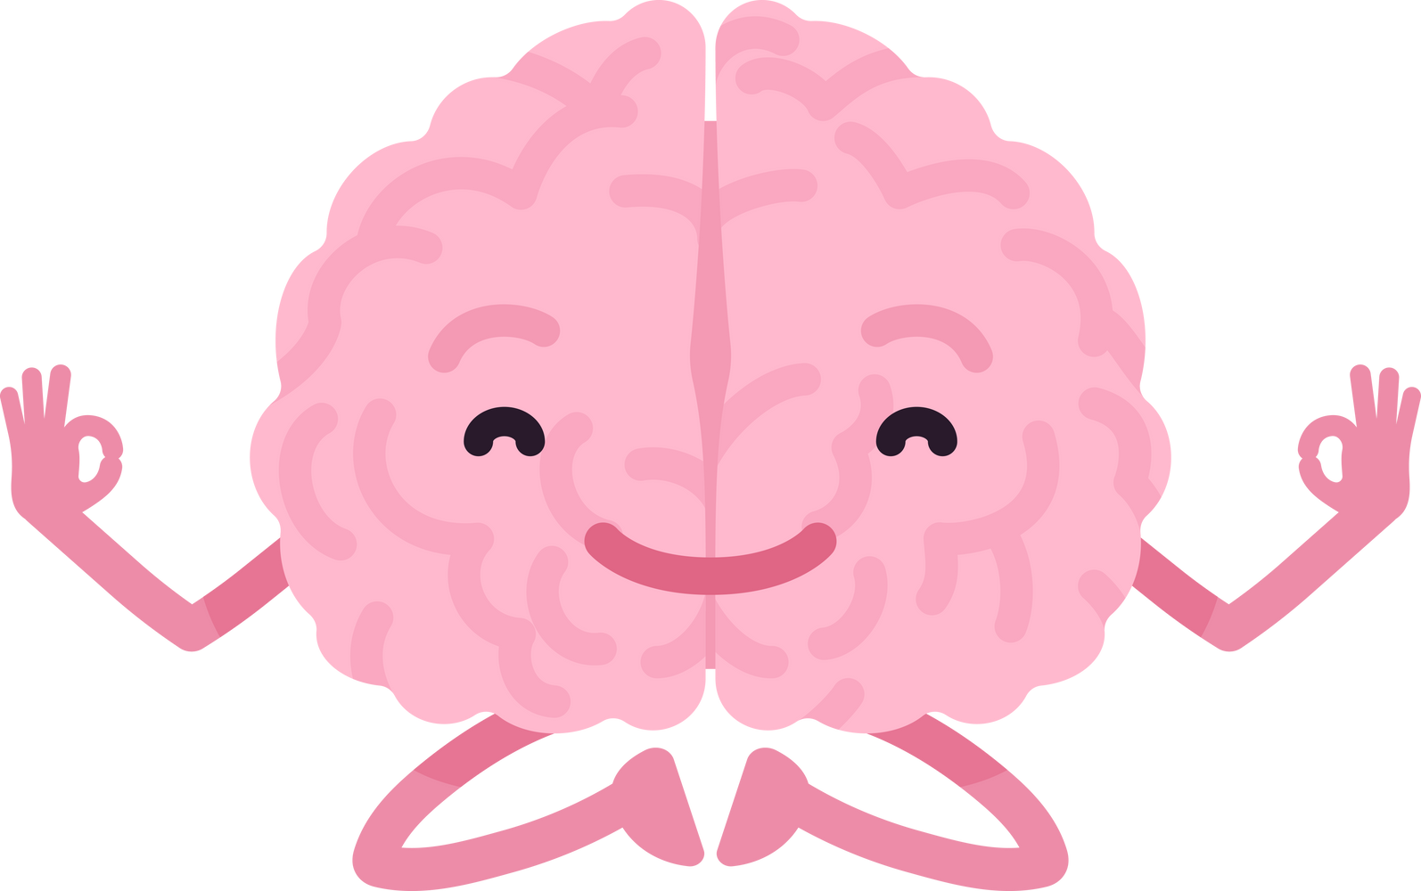


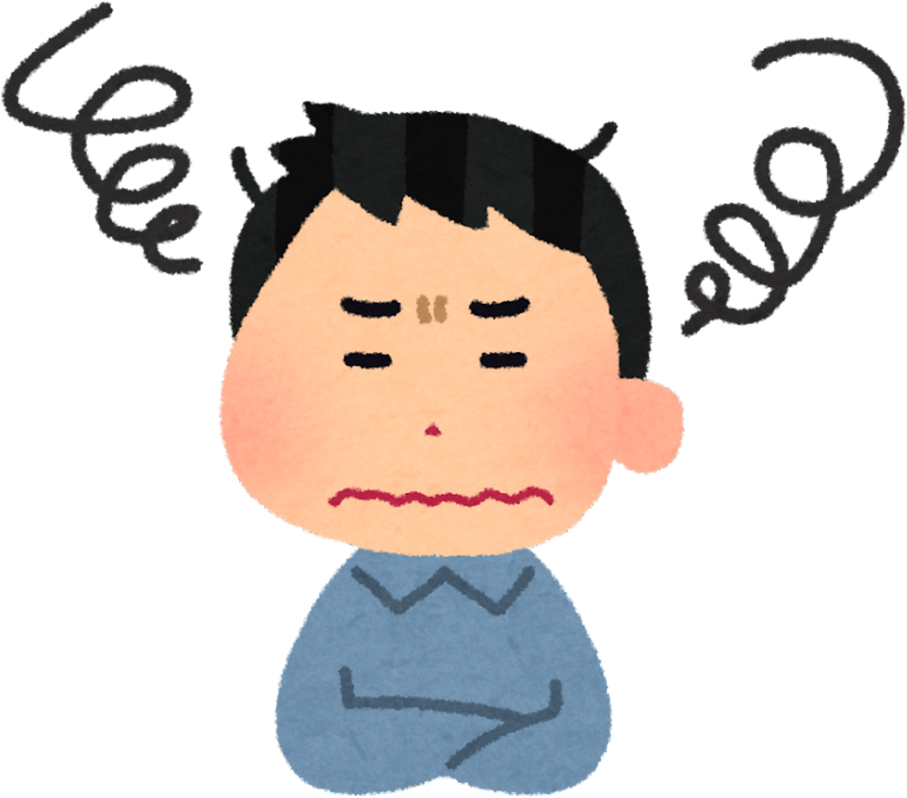
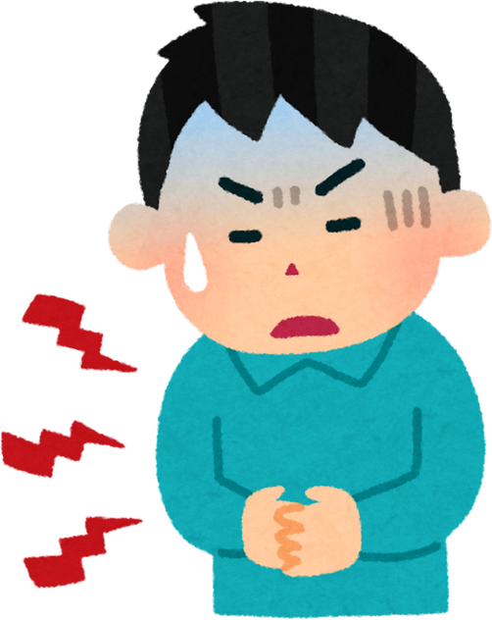
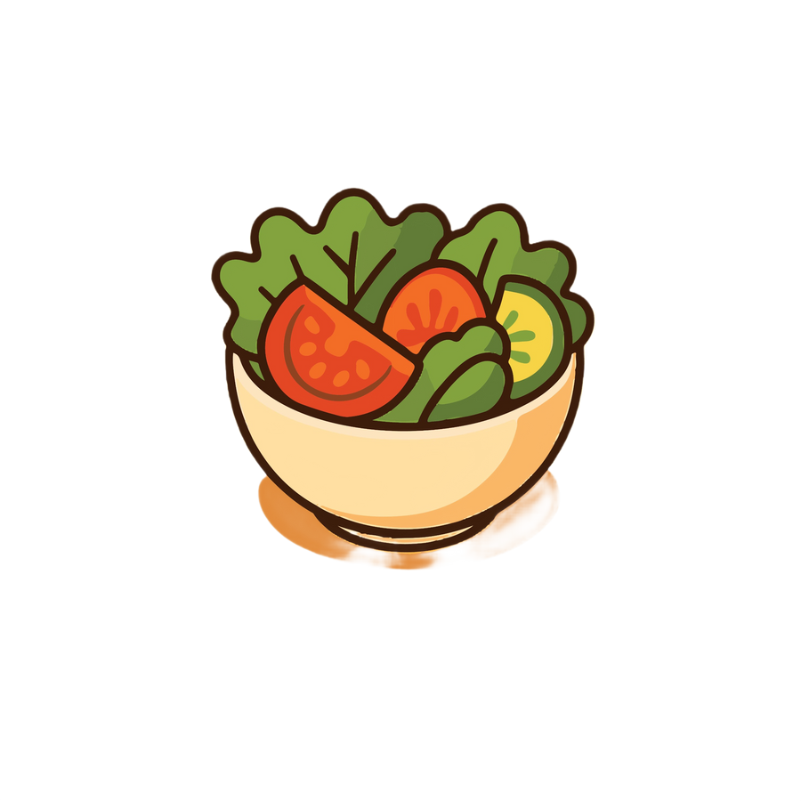




Rompe el círculo

Slide 18
¡MUCHAS GRACIAS!
Agradecimientos a Albert, Jasmine, Char y Papás

Slide 19
Bibliografía
  Vaccarino, V., & Bremner, J. D. (2024). Stress and cardiovascular disease: An update. Nature Reviews Cardiology, 21, 1–15.
  Guidi, J., Lucente, M., Sonino, N., & Fava, G. A. (2021). Allostatic load and its impact on health: A systematic review. Psychotherapy and Psychosomatics, 90(1), 11–27.
  Noushad, S., Ahmed, S., Ansari, B., Mustafai, S., & Khan, Q. (2021). Physiological biomarkers of chronic stress: A systematic review. International Journal of Health Sciences, 15(5), 46–59.
  Stalder, T., Steudte-Schmiedgen, S., Alexander, N., Klucken, T., Vater, A., Wichmann, S., … Kirschbaum, C. (2017). Stress-related and basic determinants of hair cortisol in humans: A meta-analysis. Psychoneuroendocrinology, 77, 261–274.
  Ekelund, U., Tarp, J., Steene-Johannessen, J., Hansen, B. H., Jefferis, B., Fagerland, M. W., … Lee, I. M. (2019). Dose–response associations between accelerometry-measured physical activity and sedentary time and all-cause mortality: A systematic review and harmonised meta-analysis. The BMJ, 366, l4570.
  Patterson, R., McNamara, E., Tainio, M., de Sá, T. H., Smith, A. D., Sharp, S. J., … Wijndaele, K. (2018). Sedentary behaviour and risk of all-cause, cardiovascular and cancer mortality, and incident type 2 diabetes: A systematic review and dose–response meta-analysis. European Journal of Epidemiology, 33(9), 811–829.
  Noetel, M., Sanders, T., Gallardo-Gómez, D., Taylor, P., Del Pozo Cruz, B., Parker, P., … Lonsdale, C. (2024). Effect of exercise for depression: A systematic review and network meta-analysis of randomised controlled trials. The BMJ, 384, e075847.
  Singh, B., Olds, T., Curtis, R., Dumuid, D., Virgara, R., Watson, A., … Maher, C. (2023). Effectiveness of physical activity interventions for improving depression, anxiety and distress: An umbrella review. British Journal of Sports Medicine, 57(18), 1203–1211.
  Moyers, S. A., McAuley, E., & Blissmer, B. J. (2023). Physical activity and cortisol regulation: A meta-analysis. Psychoneuroendocrinology, 149, 106020.
  Bull, F. C., Al-Ansari, S. S., Biddle, S., Borodulin, K., Buman, M. P., Cardon, G., … Willumsen, J. F. (2020). World Health Organization 2020 guidelines on physical activity and sedentary behaviour. British Journal of Sports Medicine, 54(24), 1451–1462.
  Paus, R., Arck, P., & Tiede, S. (2018). Stress and hair growth: A neuroendocrine–immune perspective. Trends in Immunology, 39(6), 403–415.

